Slide 1
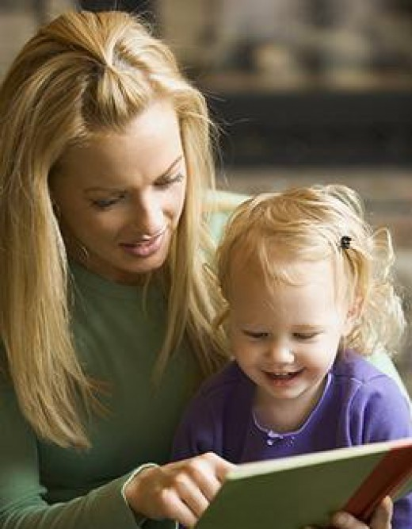
Встреча седьмая
«Художественная литература.
Что можно читать малышам»

Slide 2
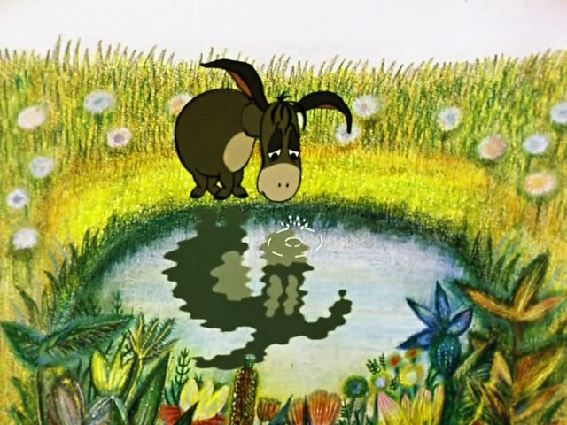
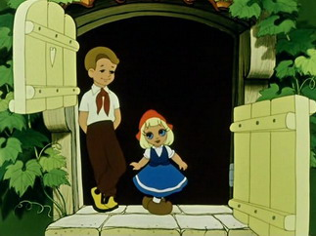
Требования к выбору книг
соответствовать возрасту
иллюстрирована высокохудожественно
хорошая полиграфия

Slide 3
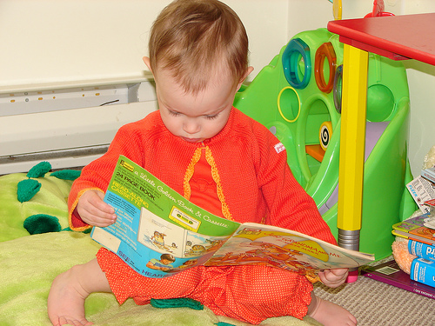
Первая книжка в жизни малыша
книжка-подушка
книжка с надувными «страницами»
книжки-элерманы
книжки-вырубки
книжки-панорамы
книжки-игрушки
книжки-стикерсы

Slide 4
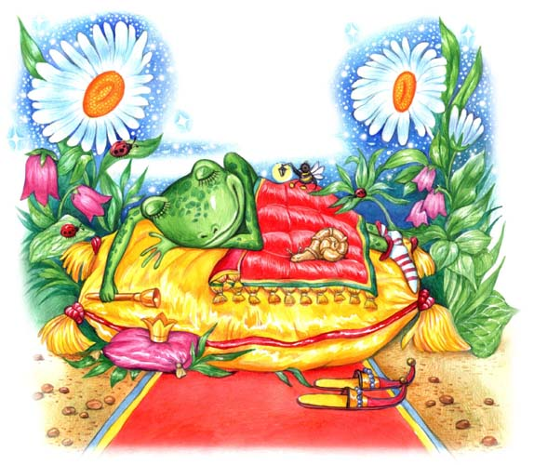
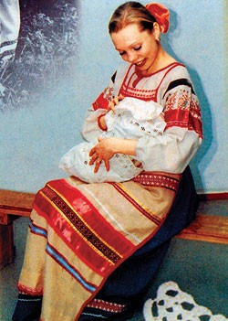
Ж а н р ы
колыбельные
пестушки
потешки
небылицы
сказки
короткие рассказы
стихи

Slide 5
С о в е т ы
книгу надо начинать читать, когда ребенок еще не начал играть и его ничего не отвлекает от чтения;
читать надо медленно, четко, выразительно, ясно, не подделываясь под детский лепет;
выбирая книгу надо думать о ее направленности на формирование позитивных эмоций ребенка и позитивной деятельности;
книга должна соответствовать мировоззрению ребенка, его запросам.

Slide 6
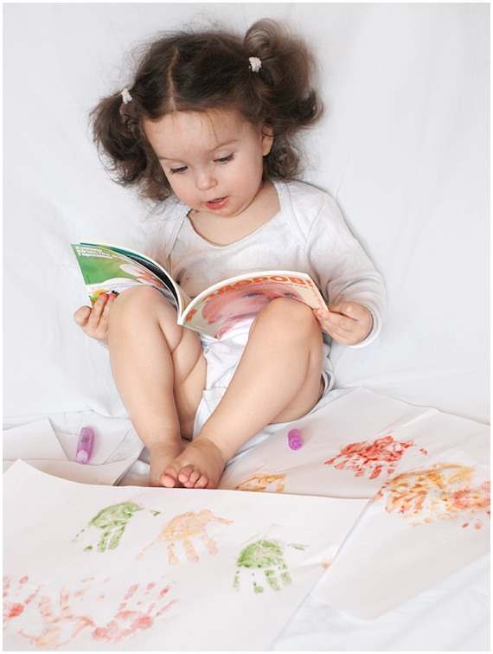
Обложка или переплет
Как маленькая дверца,
Приоткрывает вход
И доступ в область сердца.
Е.Долматовский
Обложка или переплет
Как маленькая дверца,
Приоткрывает вход
И доступ в область сердца.
Е.Долматовский

